Slide 1

Android高级开发试听课
码牛学院-用代码码出精彩的人生

Slide 2



码牛学院Android讲师介绍
David 复旦大学工程硕士，原Oppo资深研发工程师，网易特邀Android讲师，专注技术十年，产品控、代码控，拥有丰富的项目经验，主持研发了多个成功上线的大型互联网项目。热爱互联网，热衷于各种Android底层技术，精通NDK 架构和前端开发，擅长移动互联网高并发、可维护性架构设计，有丰富的实战经验。愿意和他人分享自己对技术的理解和感悟，讲课逻辑清晰，生动幽默。
Zee 中南大学计算机信息专业毕业，前新浪架构师，58同城项目负责人。8年Android行业从业经验，丰富的项目研发以及管理经验，原网易特邀Android讲师，对架构方面有深入的研究。授课激情有活力，能耐心帮助学员解决项目中遇到的问题。
River《Android开发入门与实战第二版》作者之一，《NFC：Arduino、Android与PhoneGap近场通信》译者，国内首批Android开发，曾任职于银联，华夏幸福等知名公司，擅长项目重构，架构，以及性能优化，拥有多年的项目开发以及管理经验，原网易特邀Android讲师。授课风格幽默风趣，有激情，注重站在学员的角度考虑问题。
Zee老师QQ：321163715

Slide 3

今晚课题
手写ThreadPoolExtorer线程池
与深度探索klass机制如何加载Class对象
码牛学院-用代码码出牛逼人生

Slide 4
今晚课题
手写ThreadPoolExtorer线程池
与深度探索klass机制如何加载Class对象
01
断点时你是否发现每个java对象都有一个shadow&klass内部引用
02
Java对象是如何与Class绑定的
03
new关键字做了什么
04
Android虚拟机源码验证klass

Slide 5
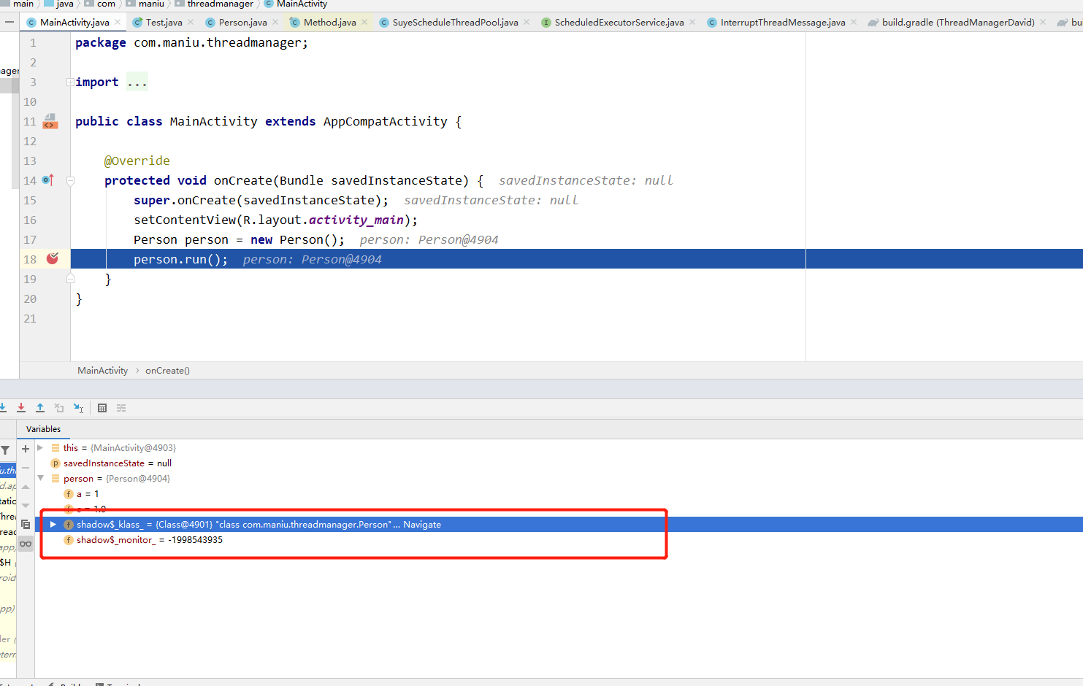
什么是klass
课程小结
Notes:
https://baijiahao.baidu.com/s?id=1609373471994487281&wfr=spider&for=pc

Slide 6

什么是Java对象
课程小结
Notes:
https://baijiahao.baidu.com/s?id=1609373471994487281&wfr=spider&for=pc

Slide 7
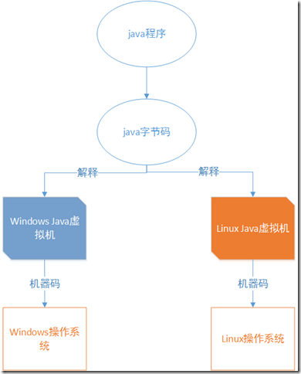
虚拟机本质
QQ语音
QQ二进制流
Window下的QQ
Lniux下的QQ
Window操作系统
Linux操作系统

Slide 8
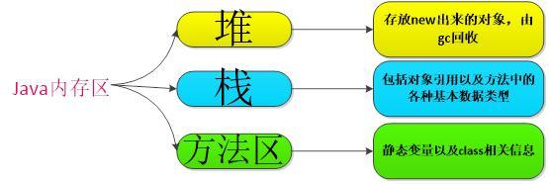
Class加载的内存

Slide 9
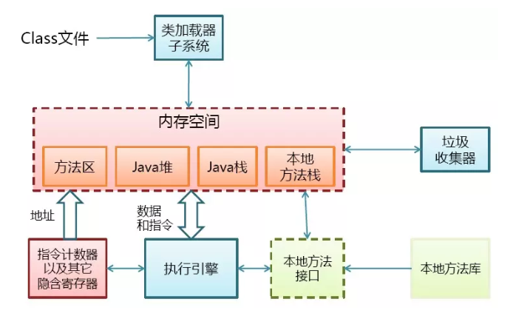
虚拟机分配的内存
课程小结
Notes:
https://baijiahao.baidu.com/s?id=1609373471994487281&wfr=spider&for=pc

Slide 10
虚拟机是怎么运行的呢
在C语言中使用内存直接通过指针方式访问内存的某个数据,指针的作用就是指向了这段数据所在的buffer起始地方
而对于java对象来说, 虽然经过了jvm的一层屏蔽, 把指针这个概念给隐去了,
但对象终归是要存在内存当中的. 我们知道java有各种各样的class, 在内存中分配对象时, class就是对应要分配的对象模板, 对象占多大空间, 每个字段在此空间内的偏移值, 等等信息, 都由class的定义提供. 对于GC来说, 必须知道对象占多大空间, 才好在回收时把相应的内存释放, 不然就没办法准确的管理了

Slide 11
虚拟机给App的内存我们该怎么理解呢
Android虚拟机在linux中的申请内存 可以理解为一次性malloc了一大块的内存,
一个App代表malloc一次内存 比如50M,如果运行了10个App，那就是500M。虚拟机占Linux的内存有500M
然后由虚拟机自己管理内部对象的分配. 由于回收需要知道对象占多大空间,
所以在分配对象时, 除了对象本身我们看得见的字段外, 还需要对象的描述信息, 这就是对象
的中隐含的klass 直觉来看 如果靠猜并不能解决心中的疑惑, 只要在正在jdk源码中找到分配给
对象的klass 就能
证明klass是 Android所有对象的源头
Notes:
JDK 开源源码下载
http://hg.openjdk.java.net/

Slide 12
Java对象模型: OOP-Klass模型
先简单地介绍一下Android中实现的Java的对象模型机制。
在JVM中，并没有直接将Java对象映射成C++对象，而是采用了oop-klass模型，主要是不希望每个对象中都包含有一份Class类型
OOP(Ordinary Object Point) 表示对象的实例信息
Klass，是Java类的在C++中的表示，用来描述Java类的信息
Notes:
JDK 开源源码下载
http://hg.openjdk.java.net/

Slide 13
Java对象模型: OOP-Klass模型
简单地说，一个Java类在JVM中被拆分为了两个部分：数据和描述信息，分别对应OOP和Klass
OOP表示java对象 应该承载的数据
java对象 klass
Klass表示描述对象有多大，函数地址，对象大小，静态区域大小
Notes:
JDK 开源源码下载
http://hg.openjdk.java.net/

Slide 14
从哪里找分配java对象和klass的源码
在SDK层层否找到klass 声明的信息
FrameWork层 有没有klass
Android虚拟机层有没有klass的信息
查找klass
JDK源码有没有Klass的信息
JDK是编译好的工具 ，那源码到底在哪
Notes:
JDK 开源源码下载
http://hg.openjdk.java.net/

Slide 15
Java对象原理
Java的对象结构声明在/src/share/vm/oops
Oop 是java对象的意思，在虚拟机源码中 我们可以找到这样一个类 叫oop.hpp
他就是我们所说的java对象。真正的java对象在JVM虚拟机中的一个体现
Notes:
JDK 开源源码下载
http://hg.openjdk.java.net/

Slide 16
Java对象原理
Java的对象结构声明在/src/share/vm/oops
//hotspot/src/share/vm/oops/oop.hpp
class oopDesc {
private:
volatile markOop _mark;
union _metadata {
Klass* _klass;
narrowKlass _compressed_klass;
} _metadata;
}
Notes:
JDK 开源源码下载
http://hg.openjdk.java.net/

Slide 17
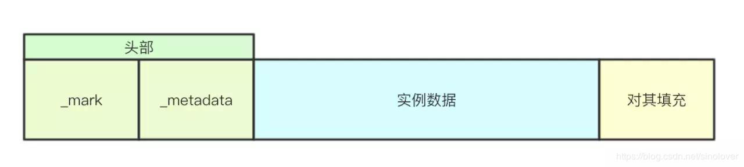
Java对象
oopDesc则是Java对象头的结构. 除了预想中的Klass(之所以叫kclass是因为class是C++关键字)指针外, 还由一个_mark字段, 是因为除了对象的class信息以外, 还有一些对象信息需要保留, 比如GC年龄, 锁状态等.
Notes:
JDK 开源源码下载
http://hg.openjdk.java.net/

Slide 18
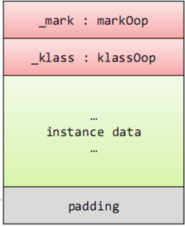
Java对象在内存中的结构
1._mark:占用8个字节 用于存储对象自身的运行时数据， 如哈希码（HashCode）、GC分代年龄、锁状态标志等
2.class对象指针：占用8个字节 如果开启指针压缩的话则占用4个字节 即对象指定的是那个实例对象
Notes:
JDK 开源源码下载
http://hg.openjdk.java.net/

Slide 19
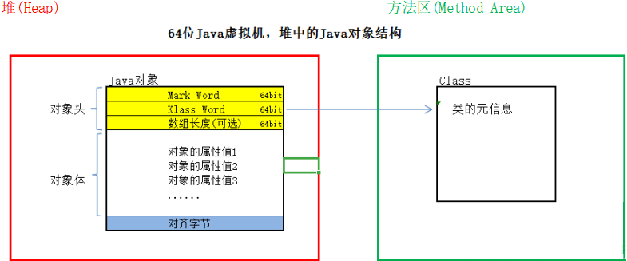
Java对象指向的klass
Notes:
JDK 开源源码下载
http://hg.openjdk.java.net/

Slide 20
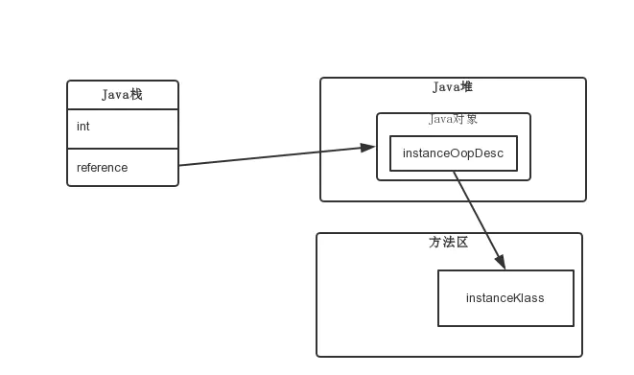
Java对象指向的klass
Notes:
JDK 开源源码下载
http://hg.openjdk.java.net/

Slide 21
02
Java对象如何new出来的

Slide 22
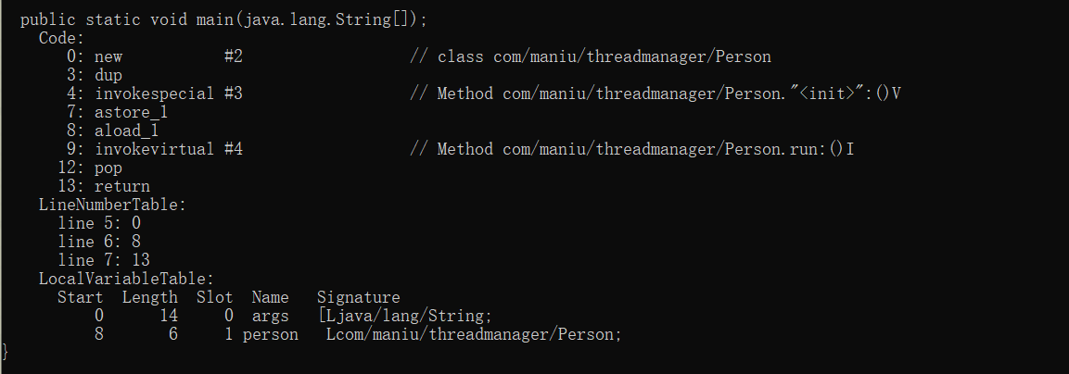
Java对象构建过程
Person person=new Person 这段代码是非常熟悉的了。但是在JVM中并不是这样执行的
而是转换成了new指令
Notes:
JDK 开源源码下载
http://hg.openjdk.java.net/

Slide 23
Java对象原理
New关键字真正被执行实在src/share/vm/interpreterOop
他就是我们所说的java对象。真正的java对象在JVM虚拟机中的一个体现
Notes:
JDK 开源源码下载
http://hg.openjdk.java.net/

Slide 24
Klass与Java对象绑定的流程
//hotspot/src/share/vm/oops/oop.hpp
IRT_ENTRY(void, InterpreterRuntime::_new(JavaThread* thread, ConstantPool* pool, int index))
Klass* k = pool->klass_at(index, CHECK); //从缓存表中查找该klass是不是已经被加载了
InstanceKlass* klass = InstanceKlass::cast(k);
klass->check_valid_for_instantiation(true, CHECK); // 校验：接口/抽象类/Class不能实例化
klass->initialize(CHECK); // 初始化klass
oop obj = klass->allocate_instance(CHECK); // 分配实例,并且将klass注入到object中
thread->set_vm_result(obj);
IRT_END
里面主要包含了两个部分：初始化klass和分配实例
Notes:
JDK 开源源码下载
http://hg.openjdk.java.net/

Slide 25
面试心理分析
面试官:第一个问题好像难不倒你，那接下来看这个问题怎么接招。直到你回答不上来，我就能大致明白你
工作了多久，技术水平怎么样
心理分析:这个问题确实有些难度，不能从dex与class简单的区别(class 是)入手了。比较考 对dex文件和class文
件理解的深度。从文件格式的差异，指令集加载流程入手。
Notes:
https://baijiahao.baidu.com/s?id=1609373471994487281&wfr=spider&for=pc

Slide 26
Class与dex结构
jar
apk
class
dex
Header
Header
常量池
String Constant Pool
class
class constant pool
filed
filed constant pool
Method
method constant pol
Field list
Attributes
method list
Notes:
https://baijiahao.baidu.com/s?id=1609373471994487281&wfr=spider&for=pc

Slide 27
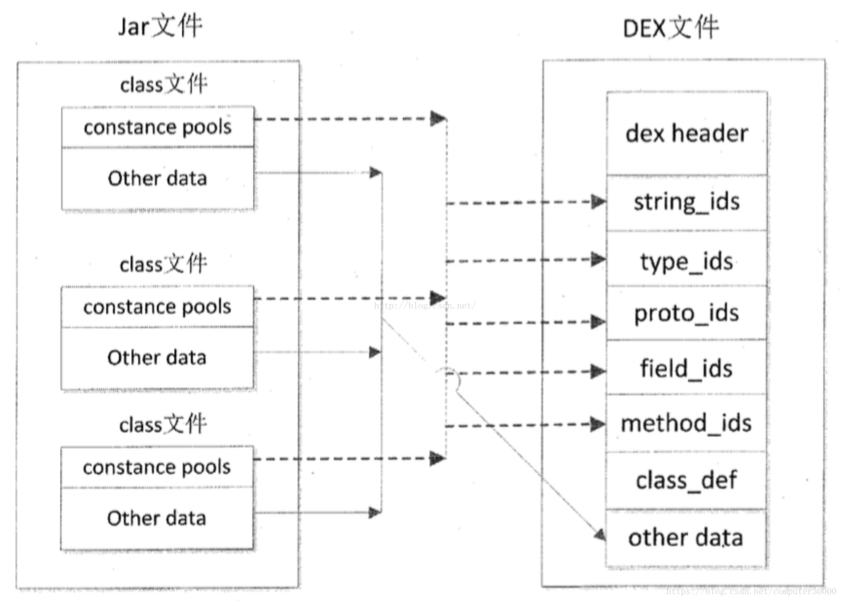
Class与dex结构
Notes:
https://baijiahao.baidu.com/s?id=1609373471994487281&wfr=spider&for=pc

Slide 28



最新活动
叮当老师的微信
叮当老师的QQ：1979846055

Slide 29
课程配套服务
01.答疑服务
01.学习计划
01.考核与作业
01.专属班级
专门的答疑老师替学员解答问题
1V1为你定制专属的学习计划
考核与作业意义在于理论与实践并行
专属班级打开你的人际交流圈
01.新技术分享
01.就业指导
01.企业内推
01.升级更新
时刻关注国际市场新技术的动态，分享给学员
简历指导和面试指导并行，让你的岗位不侮辱你的能力
众多一线企业的内推岗位等你拿
最新技术一直免费学
01.钱程无忧
01.涨薪无忧
Toppro优先权，告别死工资
毕业不满三年的学员学完课程不涨5K，全额退款

Slide 30
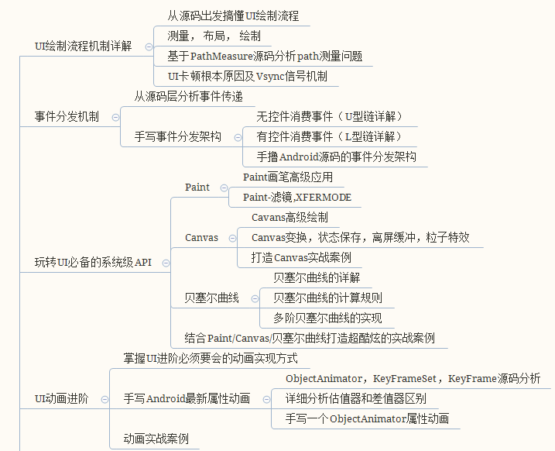
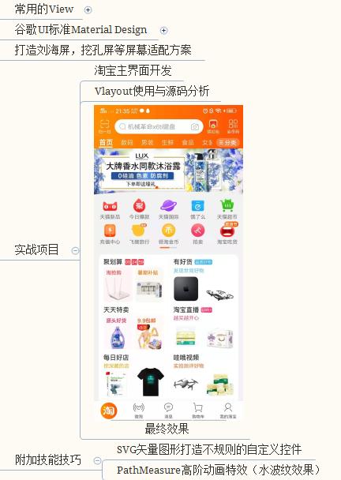
Android 高级UI
UI概述
1：UI绘制流程
2：事件分发机制
3：Paint/贝塞尔曲线
4：动画源码，进阶
5：屏幕适配
6：项目实战
注：贝塞尔曲线，动画，布局原理不仅仅只是Android上可以使用，其他语言在实现这些效果时大同小异；
码牛学院-用代码码出牛逼人生

Slide 31
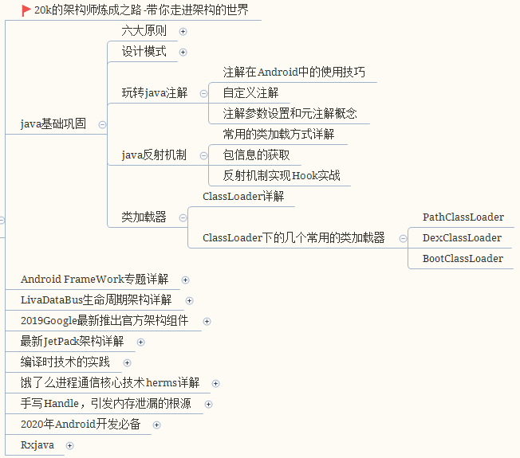
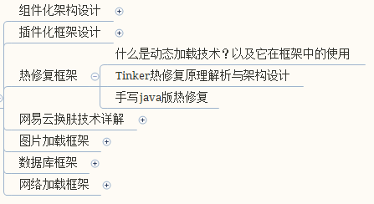
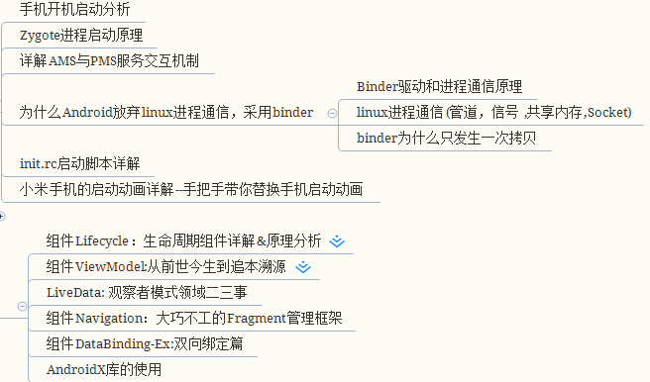
Android 高级架构师
架构概述
1：设计原则/模式
2：Framework/启动等源码分析
3：Google最新推出的组件
4：常见第三方框架分析手写
注：架构不管在哪门语言都是需要的，架构不单单是代码，更是思路；
码牛学院-用代码码出牛逼人生

Slide 32
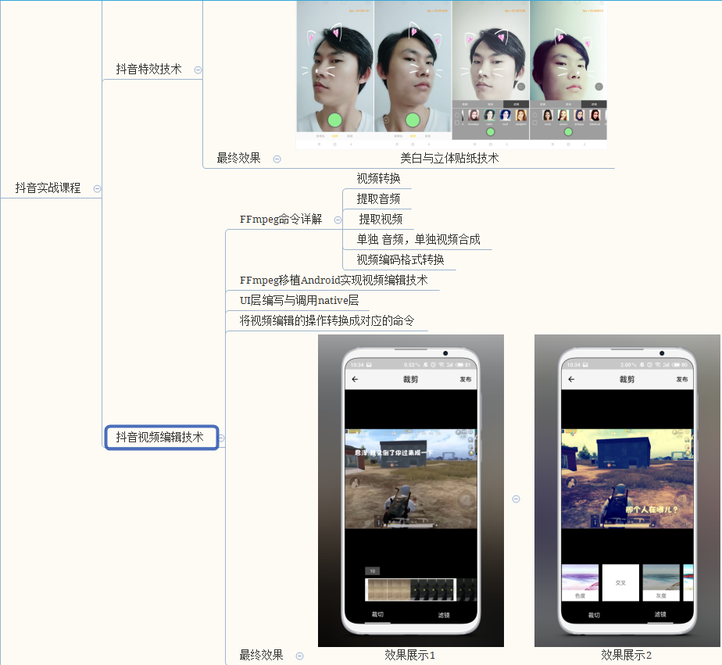
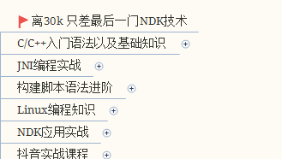
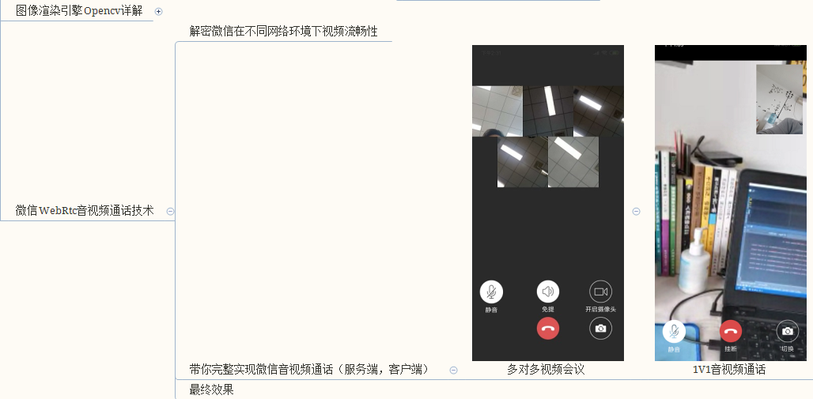
Android NDK深层进阶
NDK概述
1：C/C++基础/进阶
2：脚本语法/Linux基础
3：音视频
4：WebRtc/OPENGL
5：项目实战
注：4G时代出来了抖音等大量音视频应用，5G时代必然会涌现更多的需要大数据量的应用，NDK的学习迫在眉睫；而C/C+语言也将成为加密/防反编译的趋势；
码牛学院-用代码码出牛逼人生

Slide 33
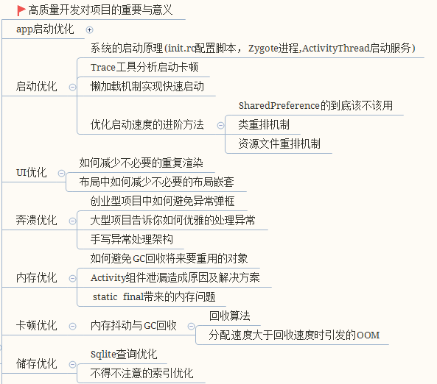
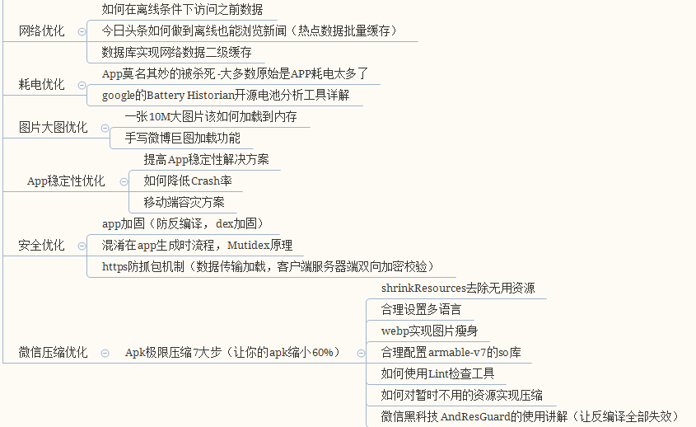
Android 性能优化
性能优化概述
1：UI/启动优化
2：稳定性
3：内存/电量
4：安全性
5：附加项目实战优化
注：当应用开发不再有技术难题，如何保证App在大量用户下依然稳定，高效，无惧“大数据”的冲击，性能优化无疑是最大利器，更是你能一直跟随前进的脚步；
码牛学院-用代码码出牛逼人生

Slide 34
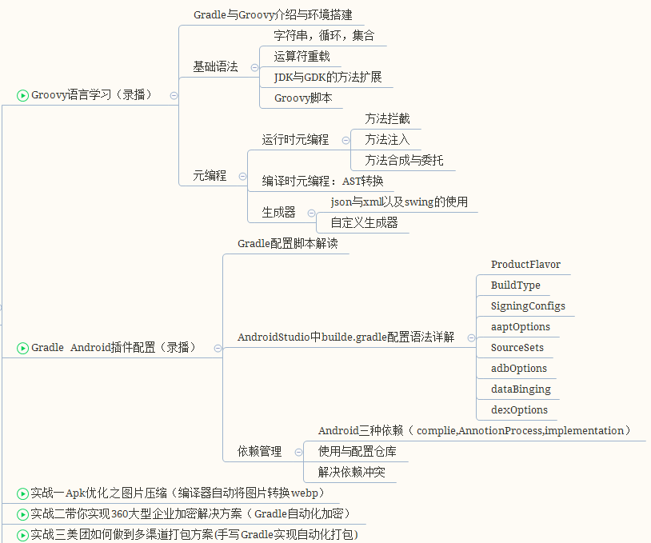
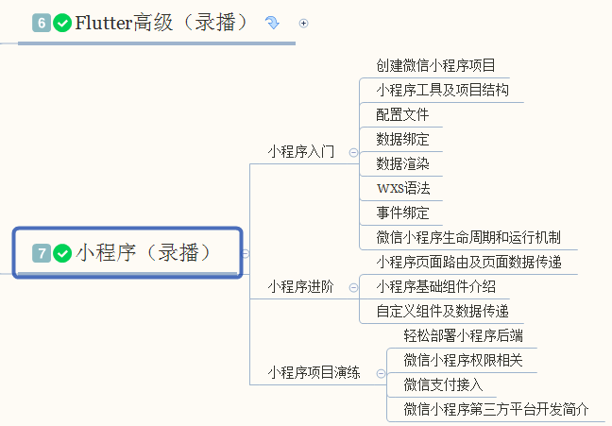
Android 其他
其他概述
1：Gradle
2：Flutter
3：小程序
4：项目实战
注：当app所有技术难题不再是问题，如何自动化编译打包，混合式开发，小程序等新技术也需要有所涉猎；
码牛学院-用代码码出牛逼人生

Slide 35
良性循环
技术
Toppro
凡是基于Android平台的应用开发都不再有技术壁垒。
不再仅限于“死工资”，技术价值最大化。
技术
Toppro
人脉
人脉
5k服务
5k服务
不管是公司还是Toppro都有机会，能力接触到更高端的圈子，增加新的机遇。
1-3年工作经验的人学习完本课程未涨5k，全额退费。
学完本高级课程未加薪5k，全额退费

Slide 36
“技术基础”多久能破？
1
Android高级UI
学习周期1.5月
2
Android高级架构
学习周期2月
Android学习周期
3
Android NDK
学习周期2月
4
Android性能优化
学习周期1.5月
学完本高级课程未加薪5k，全额退费

Slide 37
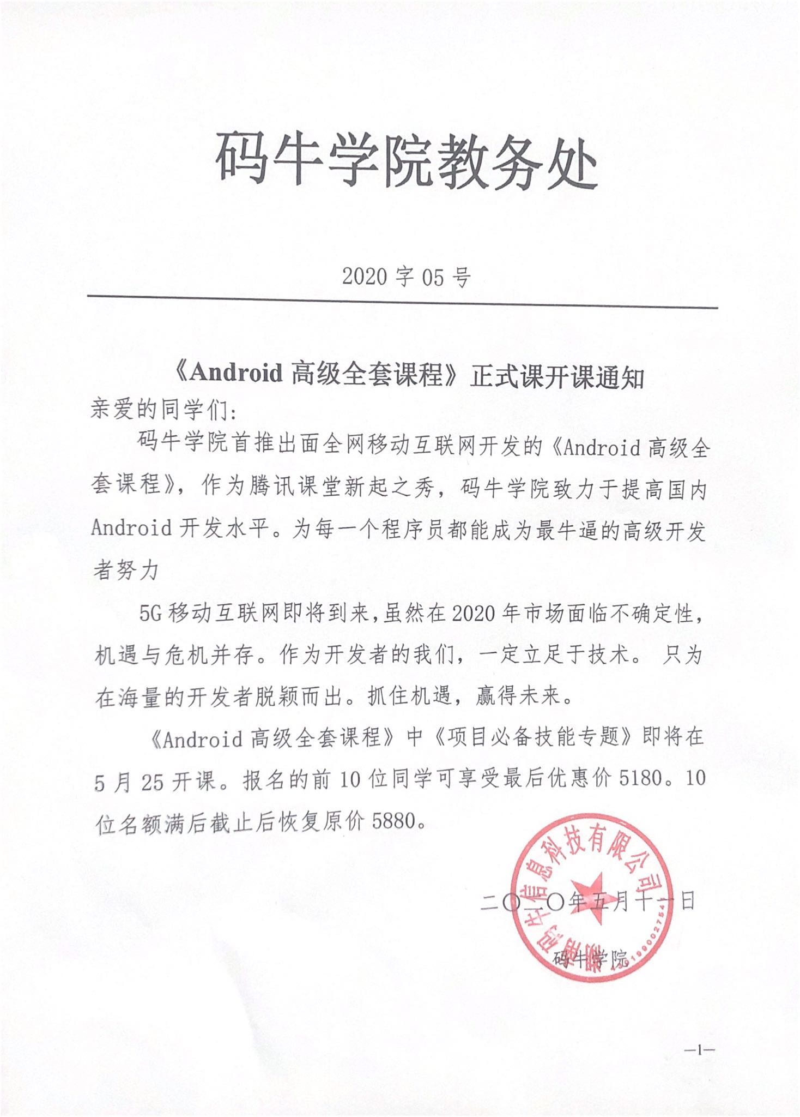
Binder专享活动
叮当老师的QQ：1979846055

Slide 38

Binder专享活动
叮当老师的QQ：1979846055

Slide 39
联系我们
叮当老师微信
叮当老师QQ:1979846055
Zee老师QQ：321163715

Slide 40
THANK YOU
码牛学院-用代码码出牛逼人生

